Slide 1
Phishing Infrastructure Knowledge
GITS
27.04.22

Slide 2
Inhaltsverzeichnis
Wer wir sind
Die Aufgabe
Betroffene Sicherheitsaspekte
Gesetzliche Grundlagen
Taxonomie
Datenstrom und Datenarten
Aufgabenverteilung
Aktueller Stand und Aussicht
Quellen

Slide 3
Wer wir sind
Vincent Donat (Wirtschaftsinformatik)
Gina Bartenwerfer (Wirtschaftsinformatik)
Michelle Kirst (Informatik)
Bernhard Birnbaum (Informatik)
Abdalla Khalil (Informatik)
Felix Gretschel (CV)

Slide 4
Die Aufgabe
Aufbau einer “rauscharmen” IT-Umgebung
Netzwerkverkehr untersuchen (mitmproxy vs. SSL-Keylogfiles)
Mailclients forensisch untersuchen
Methoden entwickeln, um von Spam-/Phishing Attacken betroffen zu werden
Untersuchung, wie große Dienstanbieter Phishing Attacken wahrnehmen können

Slide 5
Betroffene Sicherheitsaspekte
Vertraulichkeit (unbefugter Zugriff auf Daten des Betroffenen)
Authentizität (Angreifer geben sich als andere Entität aus)
Persönlichkeitsschutz, Selbstbestimmung (Erhalt von Nachrichten ohne Zustimmung)

Slide 6
Gesetzliche Grundlagen
Bundesamt für Sicherheit in der Informationstechnik (BSI) legt Mindeststandards für die Sicherheit der Informationstechnik des Bundes fest (auf Grundlage des § 8 Abs. 1 BSIG)
Bei möglicher Strafbarkeit ist nach §269 StGB zwischen Phishing-Mails und Phishing-Webseiten zu unterscheiden
Phishing Webseiten machen sich zweifelsfrei der Urkundenfälschung strafbar
Bei Phishing Mails bestehen gespaltene Ansichten

Slide 7
Taxonomie
Angreifer
Werk
zeuge
Schwach
stelle
Aktion
Ziel
Resultat
Absicht
Kriminelle
Beauftragte
Malware
Websites
Nachrichten
Mensch
Adressobfuskation
Masquerade
Stehlen
Auslesen
Account
Daten
Informationen
Zugriff auf persönliche Daten
Unerlaubter Zugriff auf Informationen
Finanziell motiviert

Slide 8
Datenstrom & Datenarten
Datenstrom: Netzwerkdatenstrom DS(N)
Datenarten: -Raw Data(DT1) (Rohdaten) → Netzwerkpakete -Details about Data (DT3) → Sequenznummern von Netzwerkpaketen -Communication Protocol Data (DT5) -Process Data (DT6) (Prozessdaten) -Session Data (DT7) (Sitzungsdaten)

Slide 9
Aufgabenverteilung
Dynamische Arbeitsverteilung
Mehrere wöchentliche Meetings
Protokoll der Besprechung inkl. Aufgaben

Slide 10
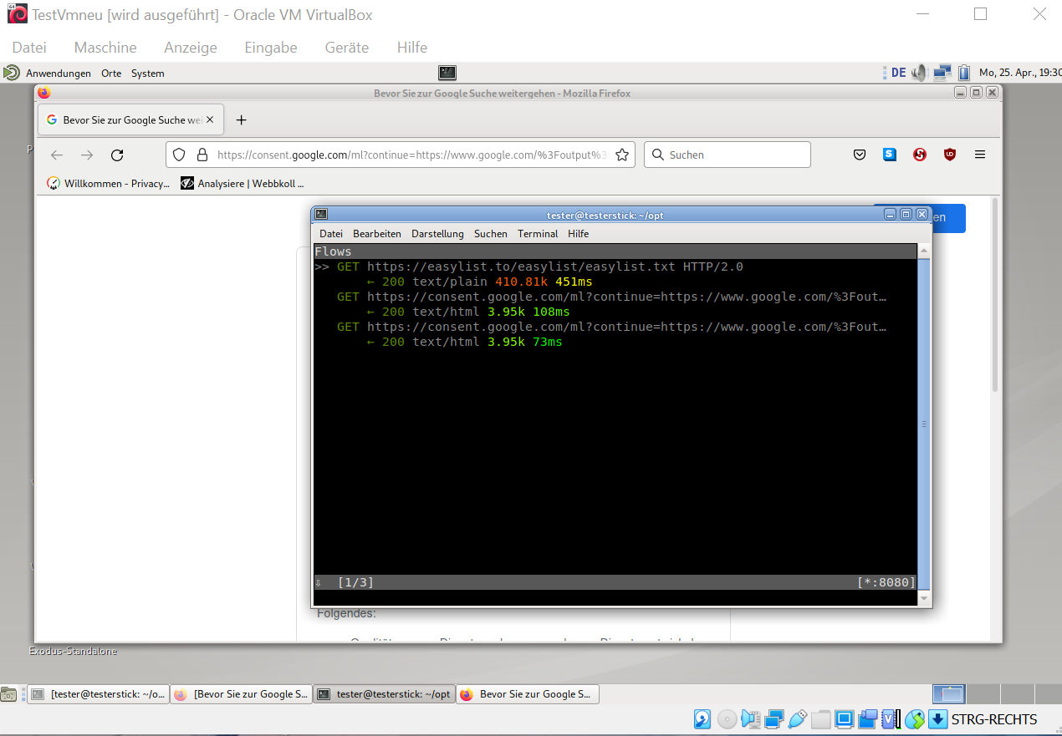
Aktueller Stand
Aufbau virtualisierter Systemlandschaft
Zugänge für Overleaf beantragt
Ausprobieren von mitmproxy und Wireshark/SSL-Keylogfile
Bild: Ausführung Google über mitmproxy

Slide 11
Aussicht
konstanten Strom von Phishing-Mails erreichen
Kategorisierung der Phishing-Mails und Auswahl auf bestimmte Aspekte

Slide 12
Quellen
https://www.recht-freundlich.de/phishing-online-banking/alles-wichtige-phishing (abgerufen am 23.04.2022)

Slide 13
Fragen?

